Slide 1
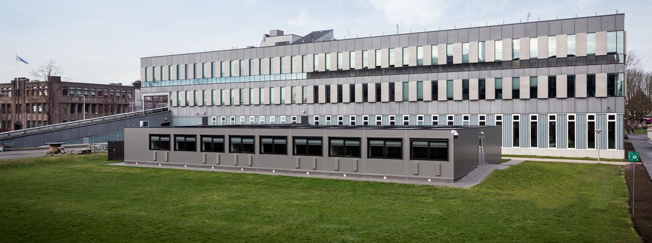
Project: Smart Building HHS
R. Voermans
M. Bennis

Slide 2
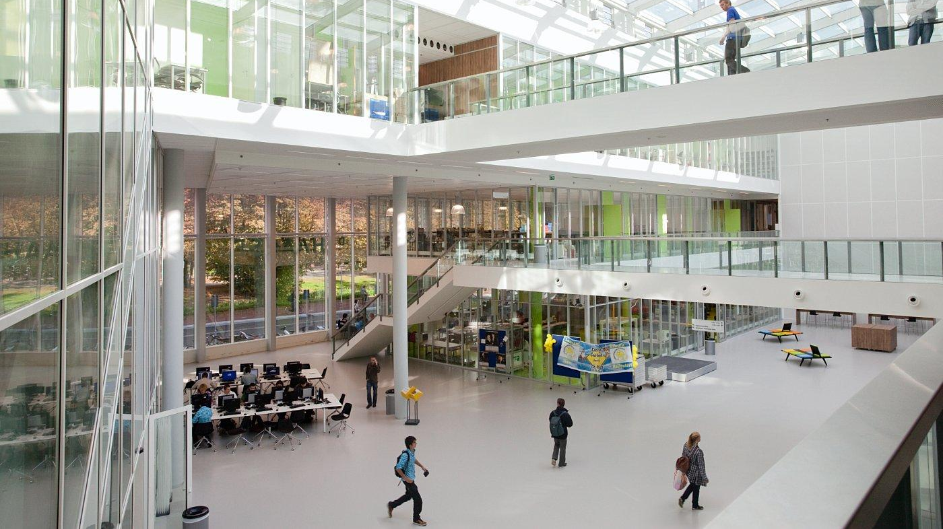
Inhoud
Dashboard
Deep Learning
BBN

Slide 3
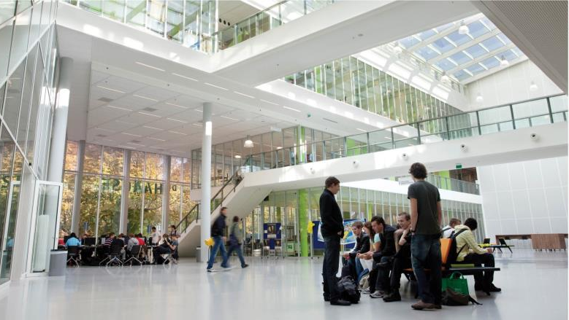
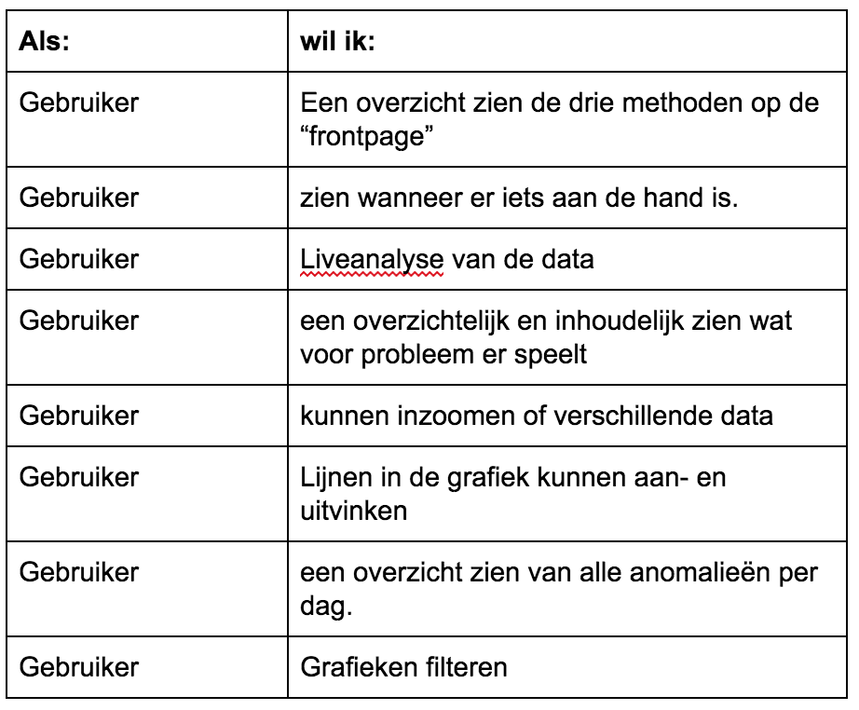
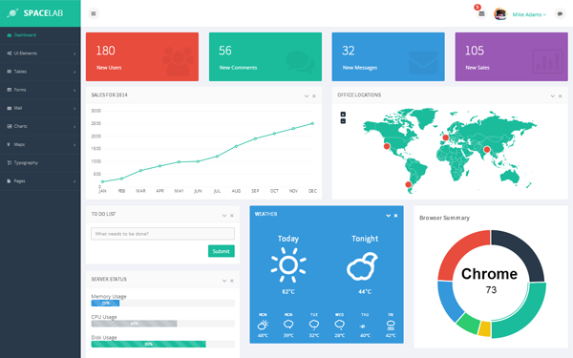
Dashboard
User Stories
Ontwerpen relaties systemen
Opzetten omgevingen (Git, Bitbucket, Angular etc.)
Notes:
The proposed framework for the sensor fault detection was tested on the building of The Hague University of Applied Science (THUAS) in Delft. This building was selected for the research because this building has a complex HVAC system with an advanced control system and extensive measurement data is available for analyzing the sensor values and the indoor climate.
In the rooms of the building cold and heat is delivered by a floor heating system and by ceiling panels in which water is circulated. The ventilation flow rate to the rooms is demand-controlled based on occupancy and the CO2 level. The building contains mainly classrooms and offices for the lecturers as well as a restaurant. Every room is equipped with a number of sensors: CO2, temperature, humidity, occupancy (PIR), light, ventilation rate, ventilation valve position, window open/close. The sensor data are stored in the production database since the opening of the building in august 2009.
Modern smart building systems are equipped with many sensors as information source for the HVAC systems. The combination of data from these sensors can be used for analyzing and detection of faulty sensors.

Slide 4
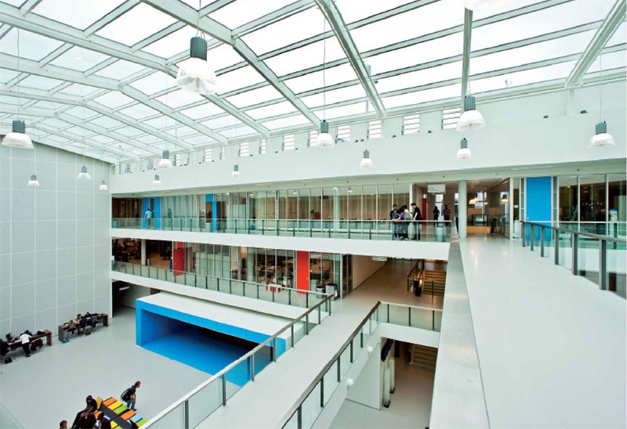
Deep Learning
LSTM
Input: Sensorwaardes van 2.088
Output: CO2 waarde op T+1
Trainen op 9 maanden
Testen op 3 maanden
Notes:
Deze methode maakt gebruik van

Slide 5
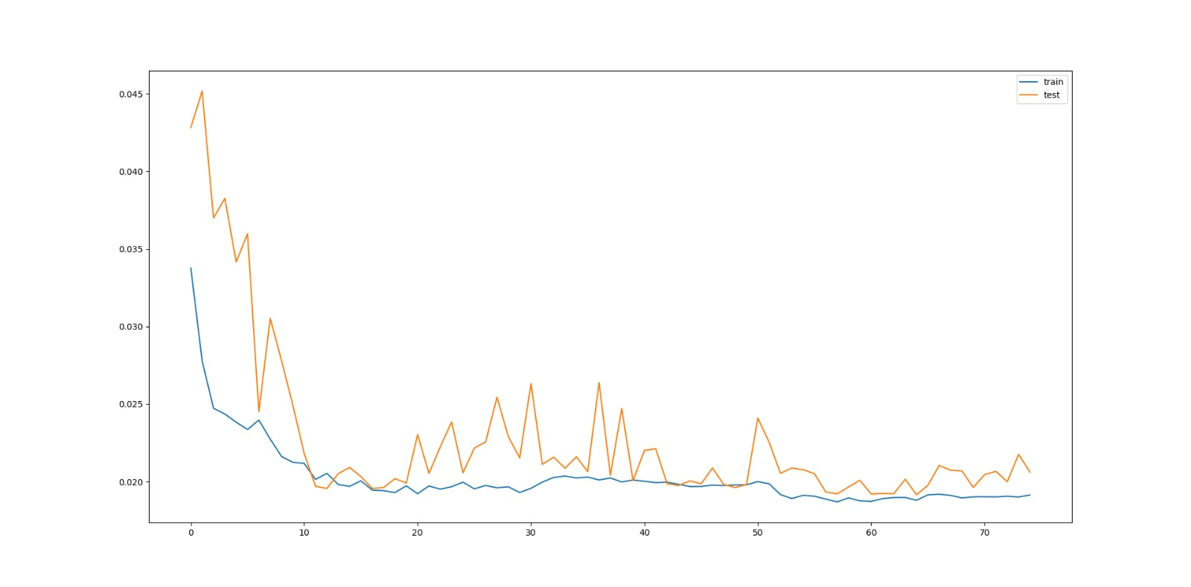
Deep Learning
Notes:
Deze methode maakt gebruik van

Slide 6
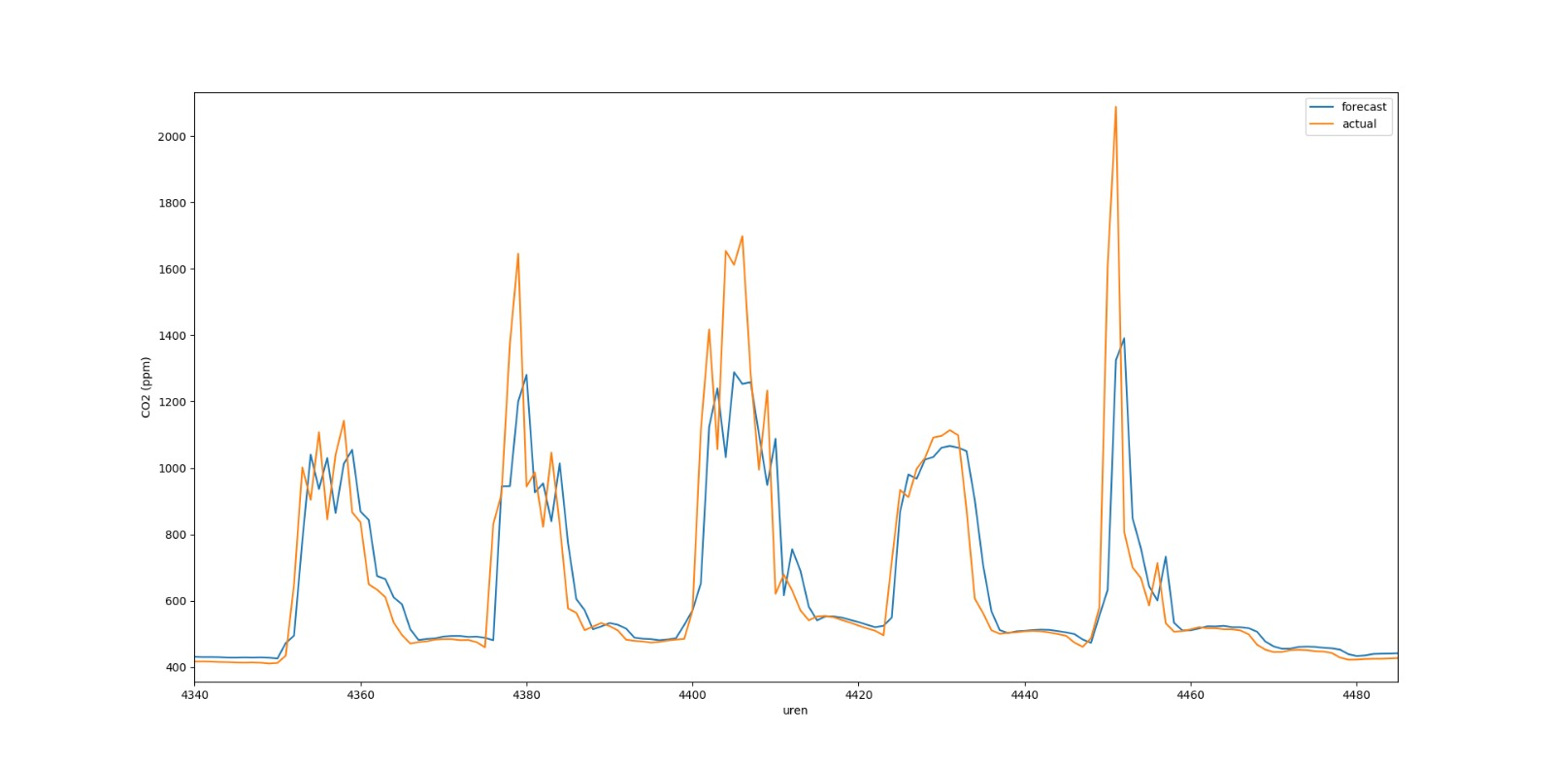
Deep Learning
Notes:
Waarom Deep Learning

Slide 7
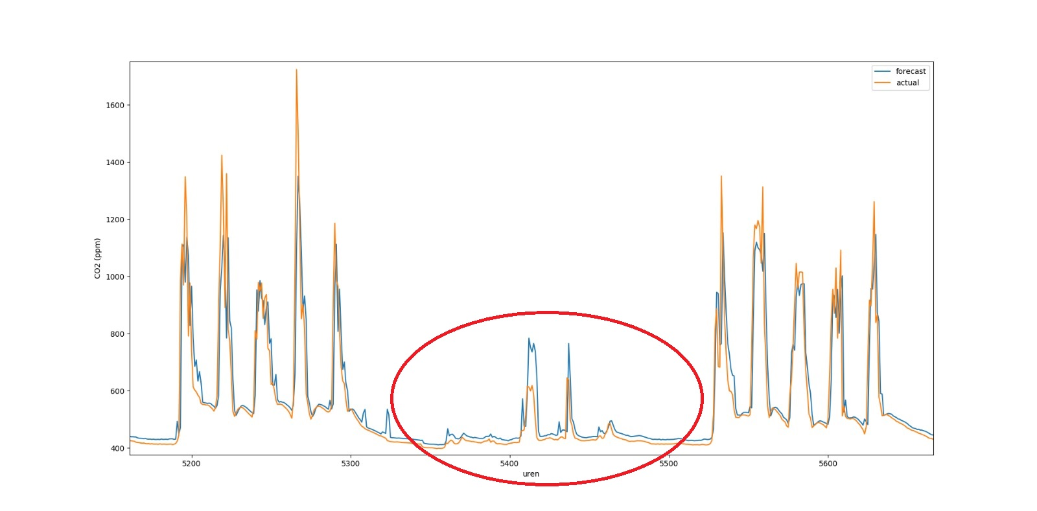
Deep Learning
Notes:
Deze methode maakt gebruik van

Slide 8
BBN
FA
Analyse uitgevoerd op jaar data
Levert dezelfde clusters op als hiervoor
Valt dus (in combinatie met cluster herkenning) te automatiseren
BBN-model
Notes:
Deze methode maakt gebruik van

Slide 9
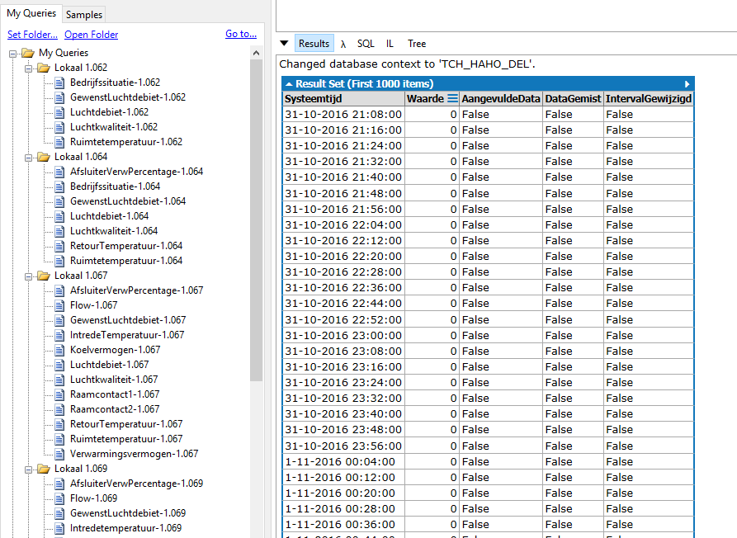
BBN
Notes:
Deze methode maakt gebruik van

Slide 10
Planning
Deep learning
Multilagshit
Rule Based
Monitoring via website
BBN
Notes:
Deze methode maakt gebruik van

Slide 11
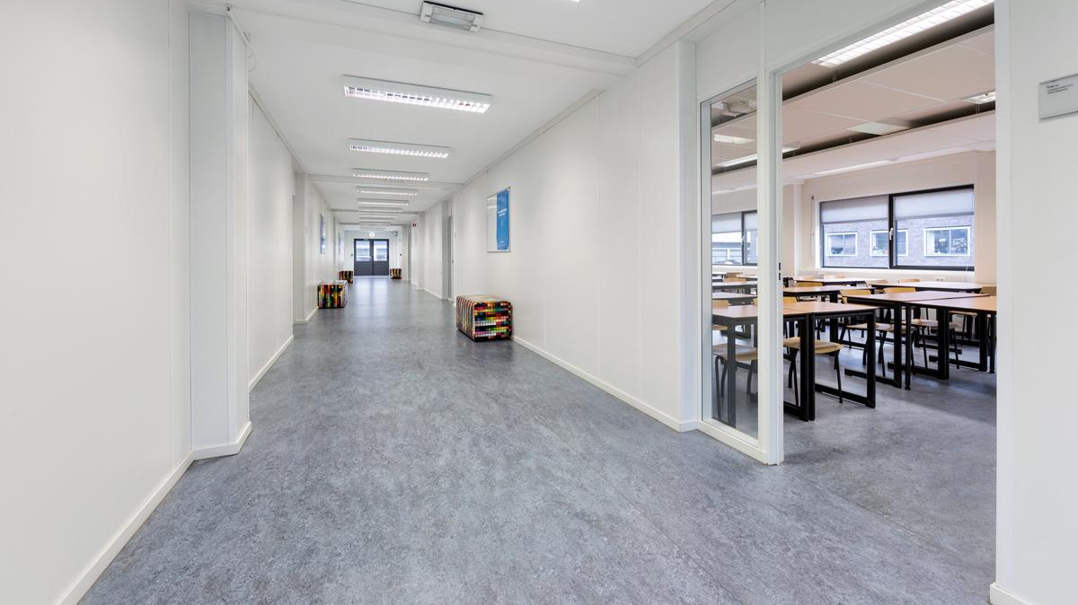
Vragen?
Notes:
Samenvattend is in de loop der Jaren beschreven en uitgewerkt wat er precies gebeurd binnen het klimaatregelsysteem en wat er fout is gegaan.
Vervolgens is veel onderzoek gedaan naar de verschillende oorzaken hiervan. Dit hebben wij als input gebruikt voor ons project en hebben hier zelf een stukje onderzoek aan toegevoegd. Op dit moment bevinden we ons in de derde stap van dit model en proberen we via de drie genoemde methodes, rule based, Bayesian belief network en neurale netwerken uit de data te voorspellen welke waardes en situaties “normaal” zijn en welke waardes en situaties afwijkingen vertonen.

